Slide 1
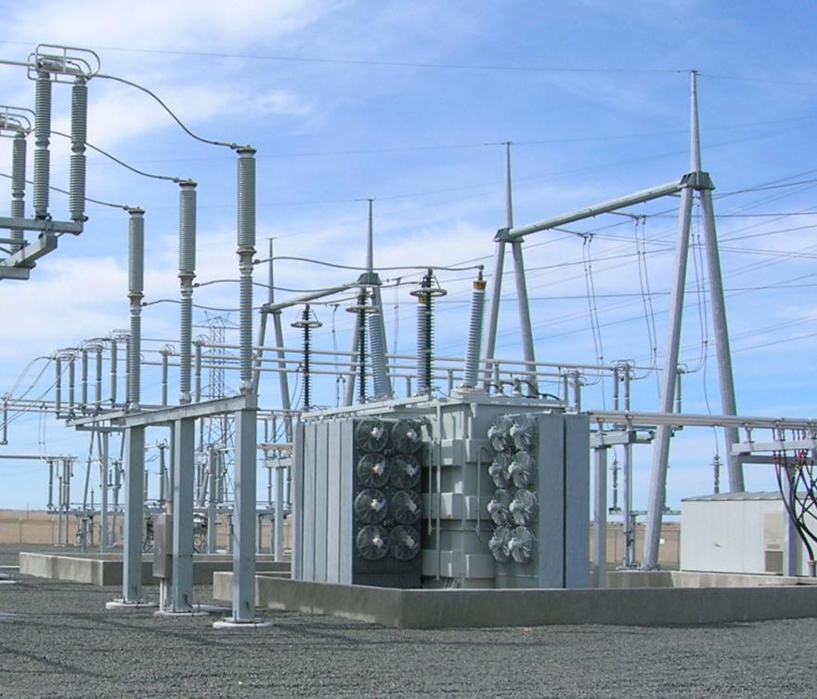
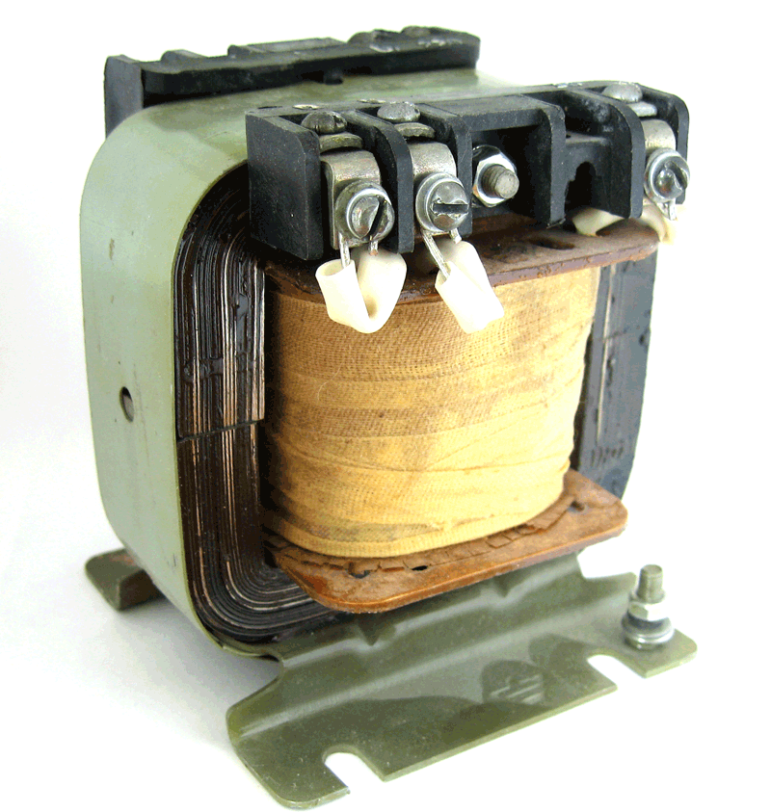
Трансформатор

Slide 2
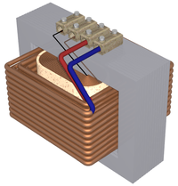
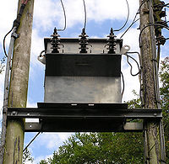
Трансформа́тор(від лат.transformo — перетворювати) —пристрій для перетворення параметрів (амплітуд і фаз)напруг і струмів. Трансформатори широко застосовуються в лініях електропередач, в розподільних та побутових пристроях.

Slide 3
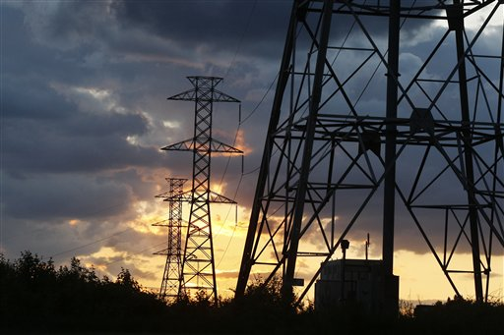
Передача електроенергії відбувається з меншими втратами при високій напрузі й малій силі струму. Тому, зазвичай лінії електропередач є високовольтними.

Slide 4
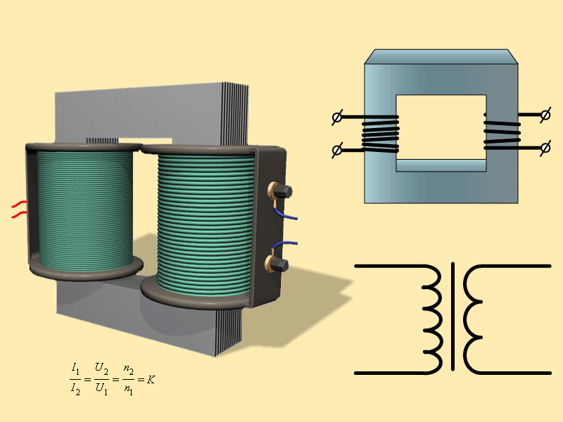
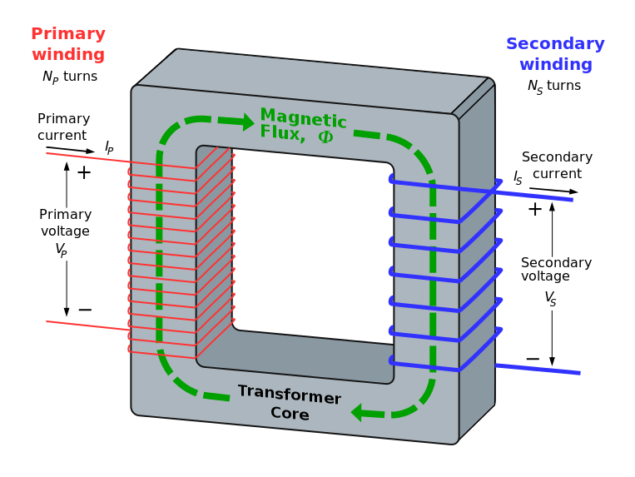
Будова й принцип дії
Найпростіший трансформатор складається зобмоток на спільному осерді. Одна з обмоток під'єднана до джерела змінного струму. Ця обмотка називається первинною. Інша обмотка,вторинна, служить джерелом струму для навантаження.

Slide 5
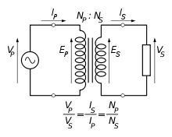
Створений струмом у первинній обмотці змінний магнітний потік викликає появу е.р.с. у вторинній обмотці, оскільки обидві обмотки мають спільне осердя. Співвідношення е.р.с. у вторинній обмотці й напруги на первинній залежить від кількості витків у обох обмотках.
В ідеальному випадку:
Таким чином, перетворення напруги й сили струму в трансформаторів визначається кількістю витків у первинній та вторинній обмотках. Напруга пропорційна кількості витків, тоді як сила струму обернено пропорційна їй.

Slide 6
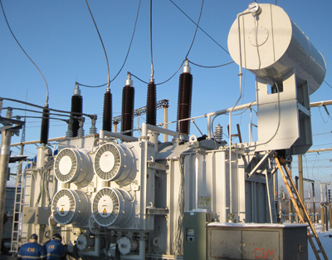
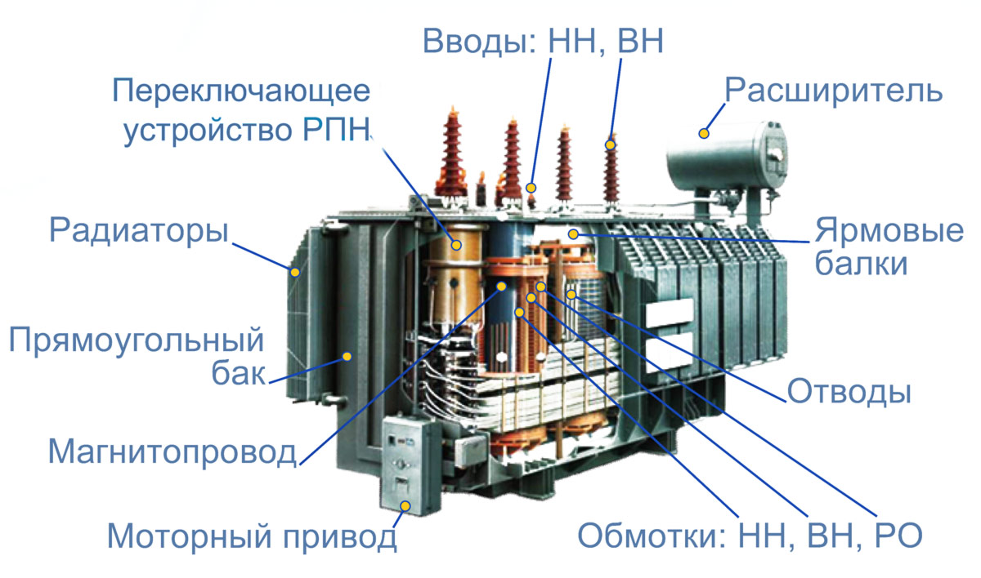
Різновиди
Силовий трансформатор — стаціонарний прилад з двома або більше обмотками, який за допомогою електромагнітної індукції перетворює систему змінної напруги та струму в іншу систему змінної напруги та струму, як правило, різних значень при тій же частоті з метою передачі електроенергії без зміни її потужності при передаванні

Slide 7
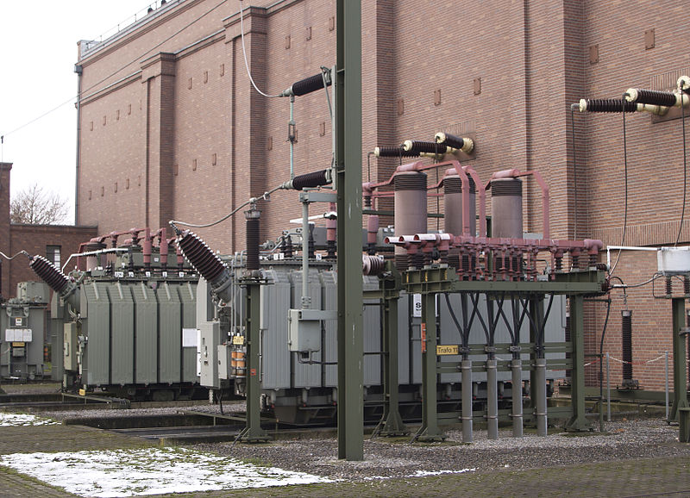
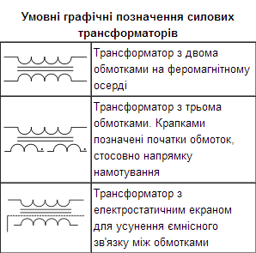
Силовий трансформатор використовується для перетворення параметрів електричної енергії в електричних мережах і устаткуванні, що застосовуються для приймання та споживання електричної енергії

Slide 8
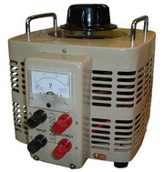
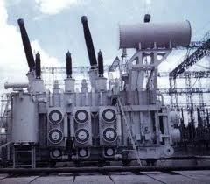
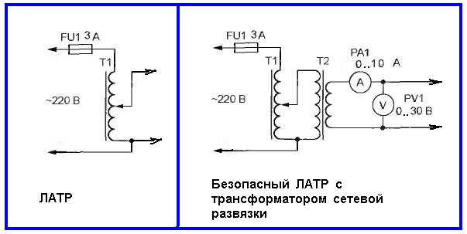
Автотрансформатор — трансформатор, дві або більше обмоток якого мають спільну частину. Це є варіант виконання силового трансформатора, в якому первинна і вторинна обмотки сполучені безпосередньо, і мають за рахунок цього не тільки електромагнітний зв'язок, а й електричний.

Slide 9
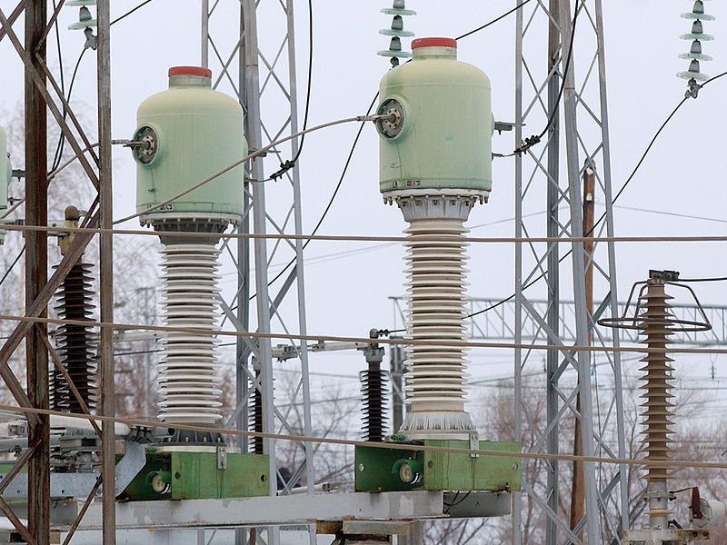
Вимірювальний трансформатор — трансформатор, призначений для пересилання інформаційного сигналу вимірювальним приладам, лічильникам, пристроям захисту і (або) керування. Вимірювальні трансформатори поділяються на трансформатори струму і трансформатори напруги.

Slide 10
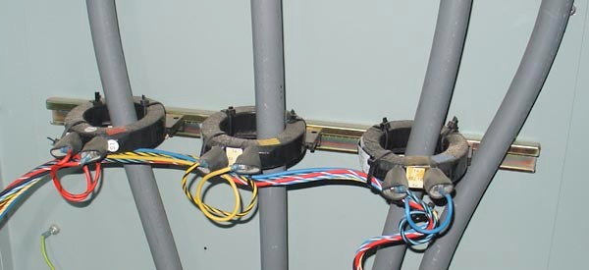
Трансформатори струму широко використовуються для вимірювання електричного струму й у пристроях релейного захисту електроенергетичних систем, у зв'язку з чим на них накладаються високі вимоги по точності. Трансформатори струму забезпечують безпеку вимірювань, ізолюючи вимірювальні ланцюги від первинного ланцюга з високою напругою, яка часто складає сотні кіловольт.

Slide 11
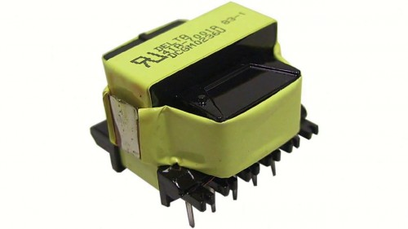
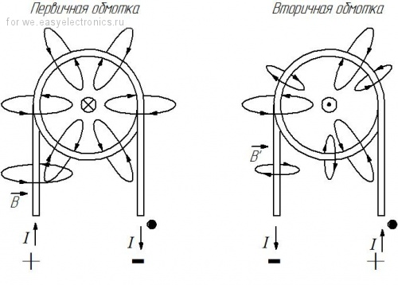
Імпульсний трансформатор — трансформатор з феромагнітним осердям, для перетворення імпульсів електричного струму або напруги з тривалістю імпульсу до десятків мікросекунд з мінімальним спотворенням форми імпульсу.

Slide 12
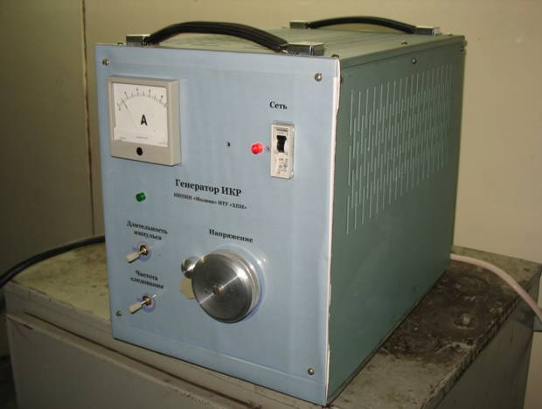
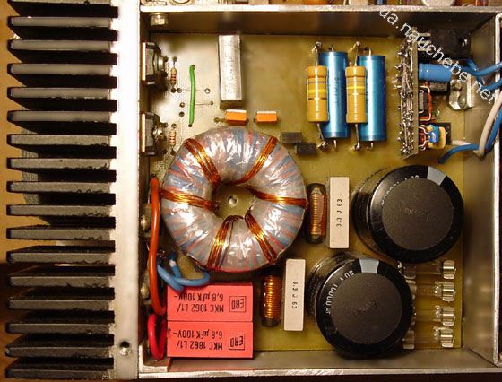
Імпульсні трансформатори в радіолокації, імпульсному радіозв'язку, автоматиці і обчислювальній техніці служать для узгодження джерела імпульсів з навантаженням, зміни полярності імпульсів, розділення електричних ланцюгів по постійному і змінному струму додавання сигналів, запалювання імпульсних ламп тощо.

Slide 13
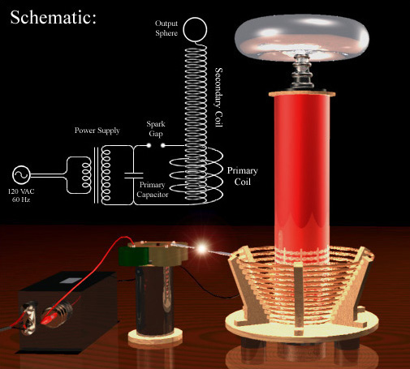
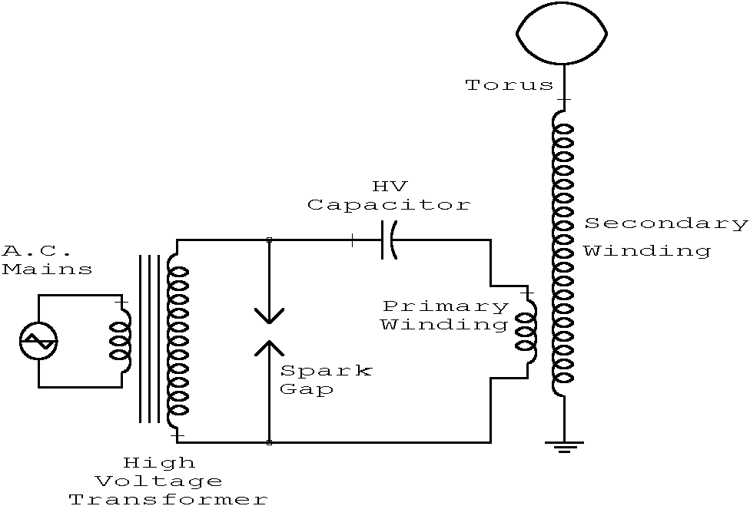
Резонансний трансформатор — трансформатор, що працює на резонансній частоті коливального контура утвореного однією або декількома із його обмоток підключенням доелектричного конденсатора. У резонансного трансформатора зазвичай вторинна обмотка виконує роль індуктивності у коливальному контурі, утвореному разом з конденсатором.

Slide 14
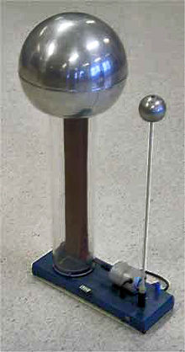
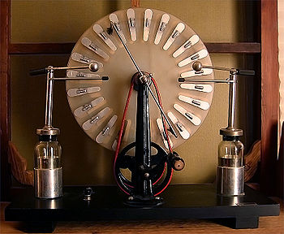
Такі пристрої використовуються для створення високої змінної напруги, що не може бути досягнутою на таких електростатичних машинах, як електростатичний генератор Ван де Граафа чи електрофорна машина.

Slide 15
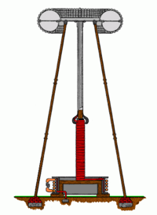
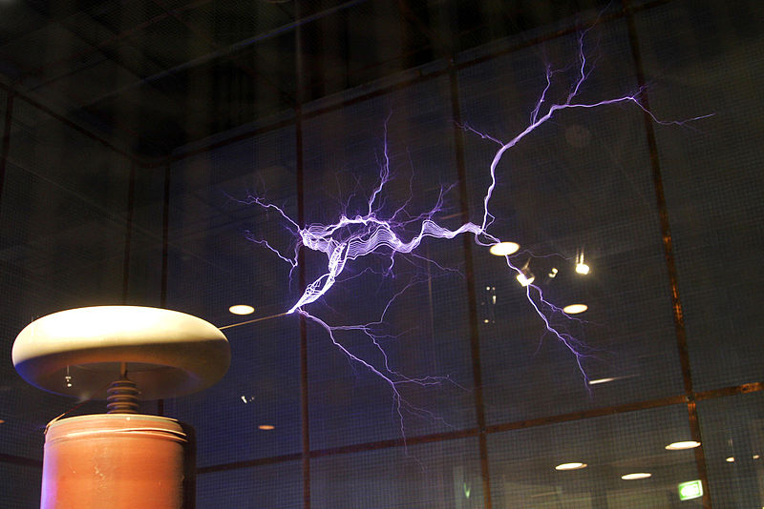
Приклади:
Трансформатор Тесли з тороїдальним терміналом в Австралійському Національному Музеї у Канберрі
Трансформатор Тесли

Slide 16
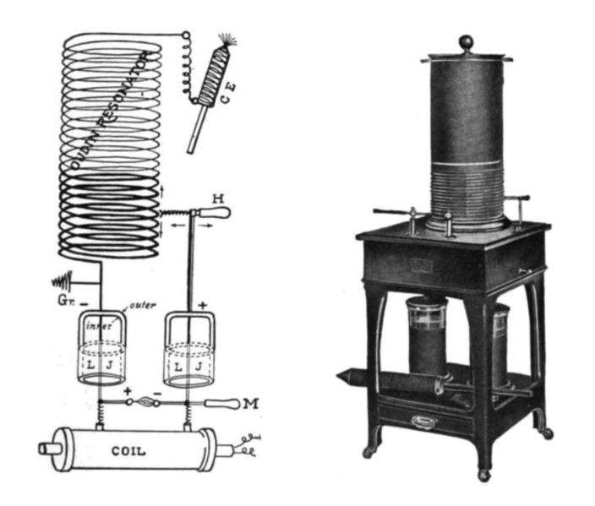
Котушка Удена

Slide 17
Дякую за увагу!

